Slide 1
AI_12_Section4_Project
AI_12_정태환
위성영상 구름 이미지를 통해 구름 위치 예측해보기

Slide 2
Contents
1
주제 선정 이유(배경, 데이터)
2
모델 소개
3
한계점 및 발전계획

Slide 3
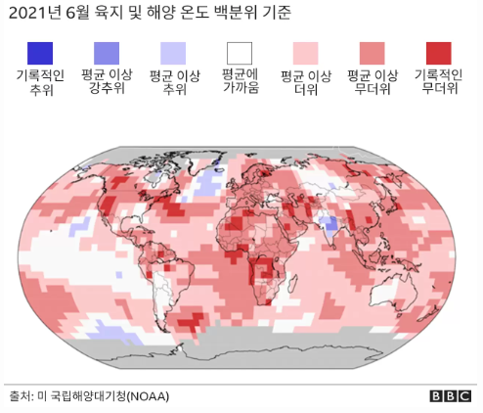
1. 주제 선정 이유(배경)
가뭄, 폭염
폭풍, 홍수
식량 위기
비정상적 건조 현상 - 흉년의 연속
지구 표면 온도 최고치 기록 갱신
태국 대가뭄
호주 대산불
중국 대홍수
벵골만 역사상 가장 강력한 폭풍
허리케인에 붙일 이름 바닥
독일, 벨기에, 일본 폭우
한강 홍수 사건
우크라이나 전쟁
인도네시아, 팜유 수출 중단
인도 밀 수출금지
전염병
이상기후로 인한 기후위기
이상기후 탐지의 중요성

Slide 4
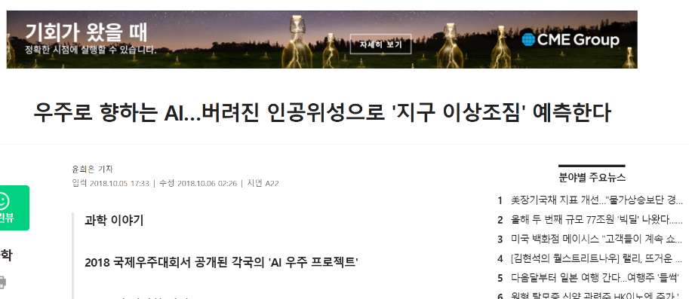
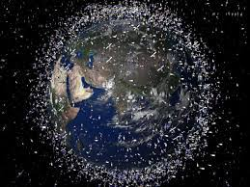
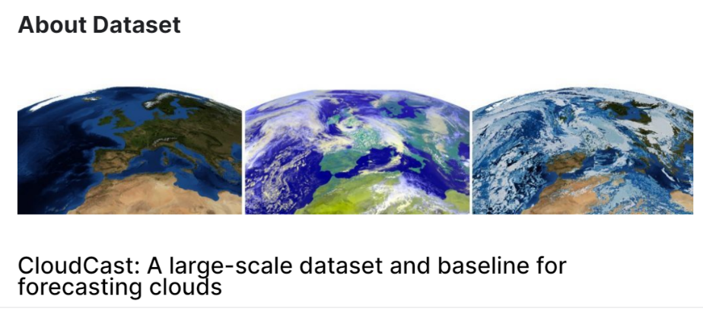
1. 주제 선정 이유(데이터)
위성데이터의 가능성
늘어나는 인공위성 쓰레기들
AI에 필요한 위성영상 빅데이터
위성데이터 + 이상기후
Kaggle CloudCast Dataset
유럽의 기상위성 EUMETSAT에서 15분간격으로 찍은 시계열 구름데이터(그 중에서도 특히 유럽의 상공을 측정)
2017년 1월 ~ 2018년 12월까지 2년간 측정
728x728픽셀 공간해상도
각 달마다 2500~3000개의 npy파일+위경도를 나타내는 1개의 NEO.npz파일+각 npy파일마다 15분 간격을 더한 timestemps.py파일

Slide 5
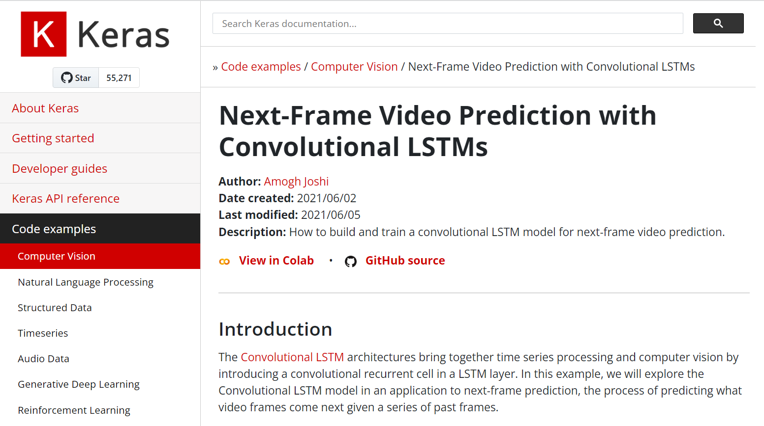
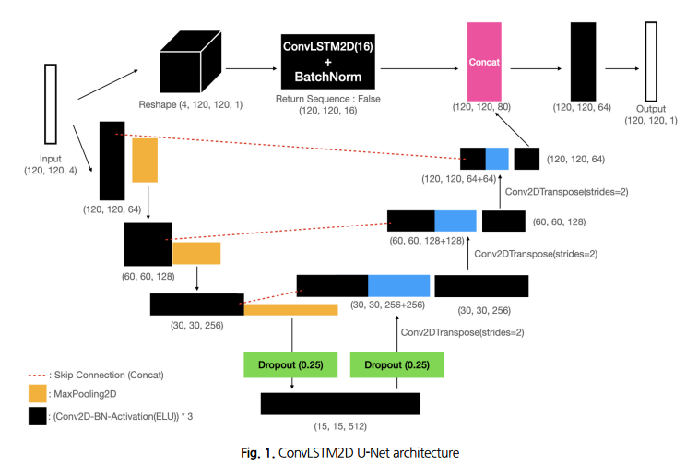
2. 모델 소개
ConvLSTM2D
Keras Example에서도 나와있듯이 시계열 정보를 포함하는 이미지 데이터, 즉 비디오 데이터의 다음 프레임을 예측하기 위해 기본적으로 Convolutional LSTMs를 소개하고 있다.
시공간적 상관관계를 포착할 수 있는 네트워트 구조
Dense Layer가 가지는 순서 의미 희석 문제점 해결
실제로 시간연속성을 고려한 딥러닝 기반 강우 예측에 ConvLSTM2D U-Net 알고리즘을 사용하여 높은 정확도를 얻어낼 수 있다. – 한수원 “시간 연속성을 고려한 딥러닝 기반 레이더 강우예측” 논문

Slide 6
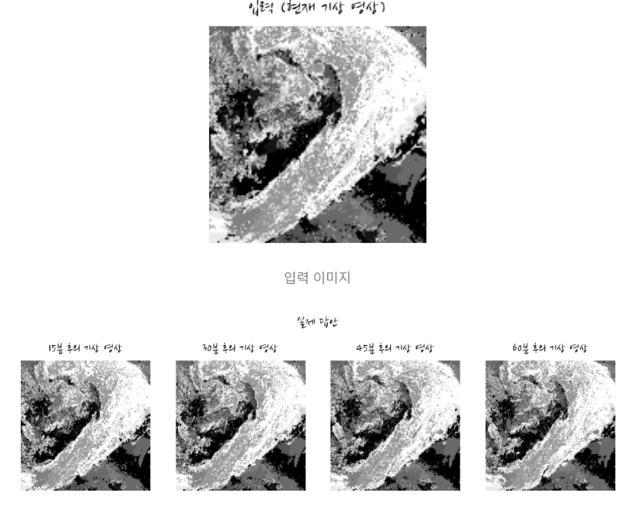
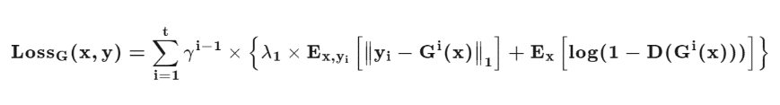
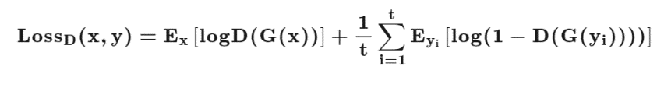
2. 모델 소개
OracleGAN
기상현상은 카오스 시스템의 대표적인 예로 가장 대표적인 성질로는 초기 조건의 민감성이 있다. 이를 고려하여 기상영상 추측에서 더 이점을 가질 수 있도록 설계된 GAN 알고리즘
Generator 비용 함수
Discriminator 비용 함수
기본적으로 Pix2Pix와 동일한 구조
Generator는 UNet, Discriminator는 ResNet
하나의 입력 데이터로부터 여러 데이터를 출력하는 일대다 구조

Slide 7
3. 한계점 및 발전방향
한계점
RAM문제로 인해 구현 실패
OracleGAN은 pytorch코드로서 단순히 코드 실습에 그침
시간이 오래걸림
발전 방향
ConvLSTM2D U-Net, RainNet까지 확장하여 해결해보기
OracleGAN을 tensorflow 코드로 변환해보기
더 나아가 이상기후 Detection주제까지 고민해보기

Slide 8
Thank you

